Slide 1

AES算法的数学基础
主讲人：裴士辉
e_mail: shihui_pei @sina.com
电话：13694302598

Slide 2
背景资料:DES
1973年NBS国家标准局
（NIST国家标准与技术研究所）
算法要求：
①算法公开，安全性依赖于密钥而不是算法
②算法应能测试和验证
③不同的设备可以相互通信

Slide 3
背景资料:DES
1968~1974，IBM研制
1976 被定为联邦标准
并命名为DES(Data Encryption Standard)
1981、1987、1993 分别被NIST再次认证

Slide 4
DES的安全强度
  密钥长度问题
    56-bit 密钥有2⁵⁶ = 72,057,584,037,927,936 ≈ 7.2亿亿之多
    技术进步使穷举搜索成为可能
      1997年1月28日，RSA公司发起破译RC4、RC5、MD2、MD5，以及DES的活动，破译DES奖励10000美金。明文是：Strong cryptography makes the world a safer place. 结果仅搜索了24.6%的密钥空间便得到结果，耗时96天。
      1998年在一台专用机上(EFF)只要几天时间即可
      1999年在超级计算机上只要22小时!
  线性密码分析攻击问题，DES不能抵御线性分析

Slide 5
AES产生过程
1997年4月15日，美国ANSI发起征集AES（advanced encryption standard）的活动，并为此成立了AES工作小组。此次活动的目的是确定一个非保密的、可以公开技术细节的、全球免费使用的分组密码算法，以作为新的数据加密标准。
1997年9月12日，美国联邦登记处公布了正式征集AES候选算法的通告。
对AES的基本要求是：
比三重DES快、
至少与三重DES一样安全、
数据分组长度为128比特、密钥长度为128/192/256比特。

Slide 6
AES产生过程
1998年8月12日，在首届AES候选会议（first AES candidate conference）上公布了AES的15个候选算法，任由全世界各机构和个人攻击和评论。
1999年3月，在第2届AES候选会议（second AES candidate conference）上经过对全球各密码机构和个人对候选算法分析结果的讨论，从15个候选算法中选出了5个。
这5个是RC6、Rijndael、SERPENT、Twofish和MARS
2000年10月2日，NIST宣布Rijndael作为新的AES。至此，经过3年多的讨论，Rijndael终于脱颖而出。

Slide 7
AES设计思想
Rijndael密码的设计力求满足以下3条标准：
① 抵抗所有已知的攻击。
② 在多个平台上速度快，编码紧凑。
③ 设计简单。

Slide 8
AES算法的数学基础
字节远算
字运算

Slide 9
字节运算：有限域GF(2⁸)上的运算
1.有限域GF(2³)
2.有限域GF(2⁸)
3.有限域GF(2⁸)的加法运算
4.有限域GF(2⁸)的乘法运算

Slide 10
有限域GF(2³)
GF(2³)表示域中有2³个元素，除0之外的7个元素由本原多项式构造。
假定其本原多项式为：
m(x)=x³+x+1
Notes:
给出加法运算和乘法运算

Slide 11
有限域GF(2³)的多项式表示
GF(2³):
{000,001,010,011,100,101,110,111}

Slide 12
有限域GF(2³)的本原多项式的根表示
α定义为本原多项式 m(x)=x³+x+1的根，即
α³+ α +1=0
和α³ =α +1
GF(2³):
{0, α⁰, α¹, α², α³, α⁴, α⁵, α⁶}
Notes:
给出加法运算和乘法运算，两者的对应关系，总结有限域的特点

Slide 13
有限域GF(2⁸)
有限域GF(2⁸)表示特征为2的具有2⁸元素的有限域。
这里表示成系数在{0,1}中的多项式的集合：
{b₇x⁷+b₆x⁶+b₅x⁵+b₄x⁴+b₃x³+b₂x²+b₁x+b₀}
这样任意的8位二进制数就和有限域中的一个多项式建立了一一对应的关系。

Slide 14
加法运算
在多项式表示中，GF(2⁸)上两个元素的和仍然是一个次数不超过7的多项式，其系数等于两个元素对应系数的模2加（比特异或）。
由于每个元素的加法逆元等于自己，所以减法和加法相同。

Slide 15
乘法运算
要计算GF(2⁸)上的乘法，必须先确定一个GF(2)上的8次不可约多项式；
GF(2⁸)上两个元素的乘积就是这两个多项式的模乘（以这个8次不可约多项式为模）。
在Rijndael密码中，这个8次不可约多项式确定为
m(x)= x⁸+x⁴+x³+x+1
它的十六进制表示为‘11B’。
Notes:
本原多项式是x^(2^m-1)+1的因式

Slide 16
例题
例题. 计算GF(2⁸)上的两个元素10010001和00100010的乘积。
答案：10000100

Slide 17
x乘法
GF(2⁸)上还定义了一个运算，称之为x乘法，
其定义为
x·b(x)= b₇x⁸+b₆x⁷+b₅x⁶+b₄x⁵+b₃x⁴+b₂x³+b₁x²+b₀ x(mod m(x))
如果b₇=0，求模结果不变，
否则为乘积结果减去m(x)，即求乘积结果与m(x)的异或。
由此得出x（十六进制数‘02’）乘b(x)可以
先对b(x)在字节内左移一位（最后一位补0），
若b₇=1，则再与‘1B’（其二进制为00011011）做逐比特异或来实现，
该运算记为b=xtime(a)。

Slide 18
例题
例如，‘57’·‘13’可按如下方式实现：
‘57’·‘02’=xtime(57)=‘AE’；
‘57’·‘04’=xtime(AE)=‘47’；
‘57’·‘08’=xtime(47)=‘8E’；
‘57’·‘10’=xtime(8E)=‘07’；
‘57’·‘13’=‘57’·(‘01’+‘02’+‘10’)
=‘57’+‘AE’+‘07’=‘FE’。

Slide 19
练习
计算GF(2⁸)上的两个元素10010010和01100010的乘积。

Slide 20
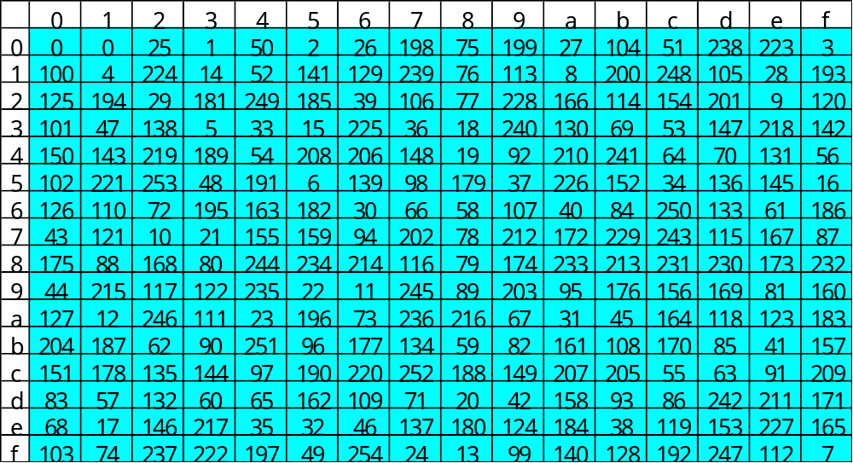
AES Logtable

Slide 21
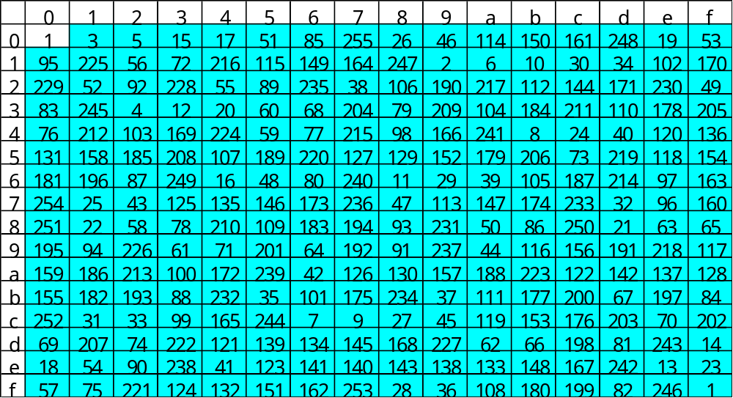
AES alogtable

Slide 22
字运算：系数在GF(2⁸)上的多项式运算
字：4个字节构成的向量 。
4个字节构成的向量可以表示为系数在GF(2⁸)上的次数小于4的多项式。

Slide 23
字（多项式）的加法
对应的多项式的系数相加

Slide 24
字（多项式）的乘法
规定多项式的乘法运算必须要取模M(x)=x⁴+1，这样使得次数小于4的多项式的乘积仍然是一个次数小于4的多项式.
将多项式的模乘运算记为 ，设a(x)= a₃x³+a₂x²+a₁x+a₀，b(x)= b₃x³+b₂x²+b₁x+b₀，
c(x)= a(x) b(x)=c₃x³+c₂x²+c₁x+c₀。由于x^{j} mod (x⁴+1)= x ^{j} ^{mod 4}，所以
c₀=a₀b₀ a₃b₁ a₂b₂ a₁b₃；
c₁= a₁b₀ a₀b₁ a₃b₂ a₂b₃；
c₂= a₂b₀ a₁b₁ a₀b₂ a₃b₃；
c₃= a₃b₀ a₂b₁ a₁b₂ a₀b₃。

Slide 25
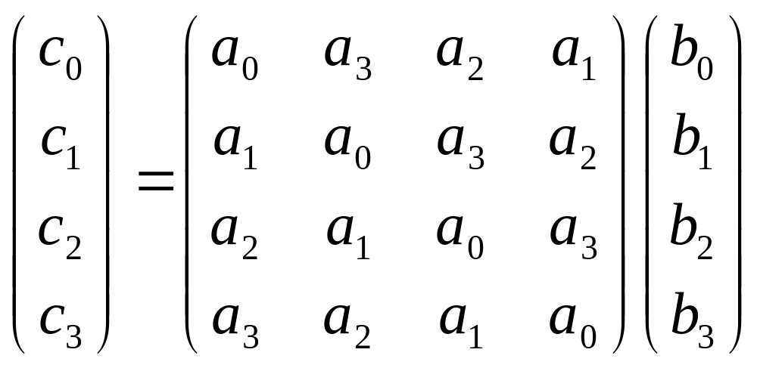
字（多项式）的乘法
可将上述计算表示为

Slide 26
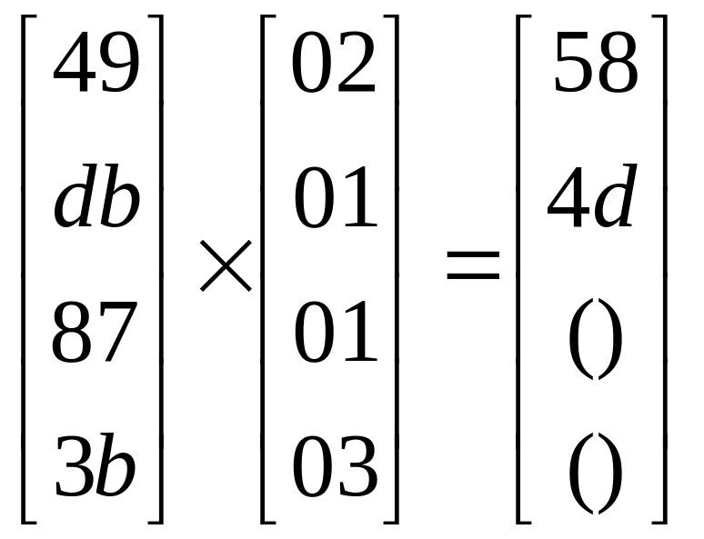
例题
填空：
Notes:
答案：0xf1ca4d58

Slide 27
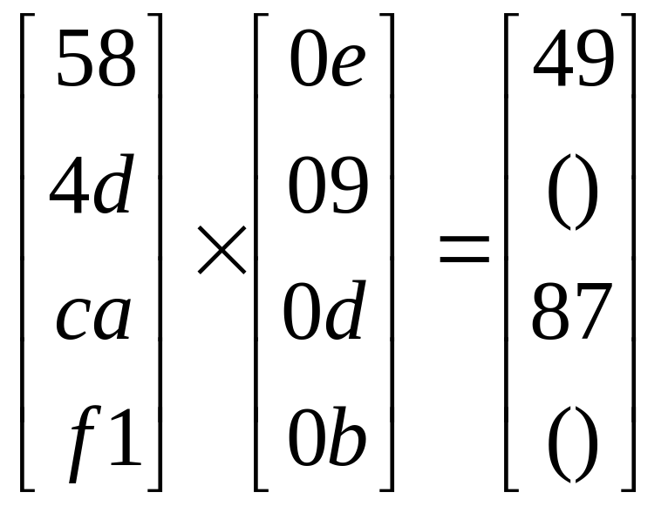
例题
填空：
Notes:
答案：0xf1ca4d58

Slide 28
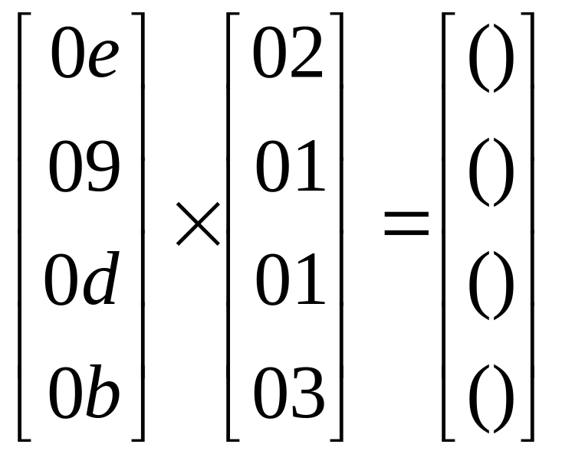
例题
填空：
Notes:
答案：0xf1ca4d58

Slide 29
下次课内容
AES算法

Slide 30
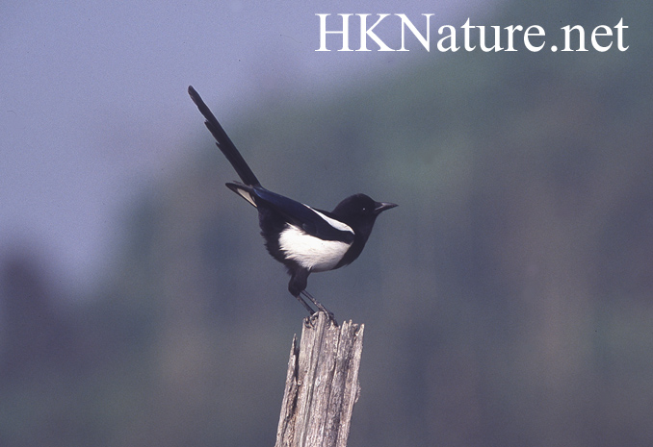
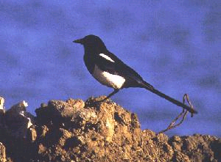
休息一下

